Slide 1
딥러닝을 기반으로 한 Noise Canceling 구현
20160539 이명신 지도교수 : 이찬호
Notes:
안녕하십니까
딥러닝을 기반으로 Noise Canceling을 구현하는 프로젝트를 진행한 이명신입니다.

Slide 2
목차
01
목적
서론 : 배경, 목적
Noise Canceling의 소개/현황
Noise Canceling의 방식
02
데이터 정의
본론 : 연구방법
CNN을 이용한 방법
RNN을 이용한 방법
03
시연 영상
CNN을 이용한 Noise Canceling 모델
RNN을 이용한 Noise Canceling 모델
04
결론
최종결론
보완해야 할 점
Notes:
서론, 본론, 시연영상, 결론 순으로 발표 진행하겠습니다.

Slide 3
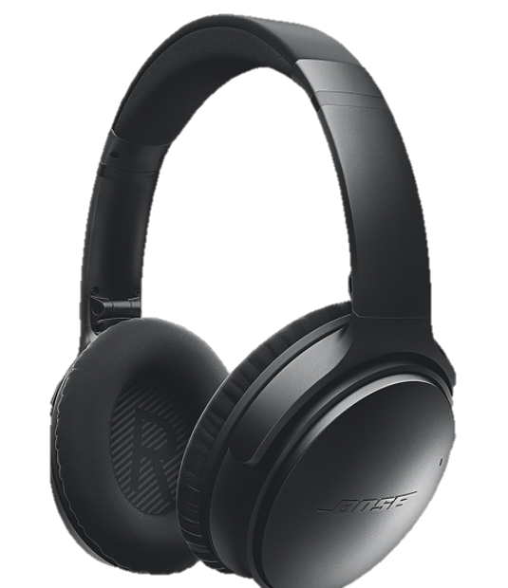
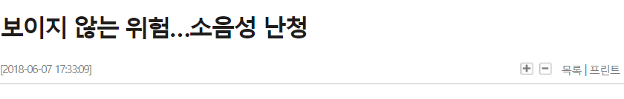
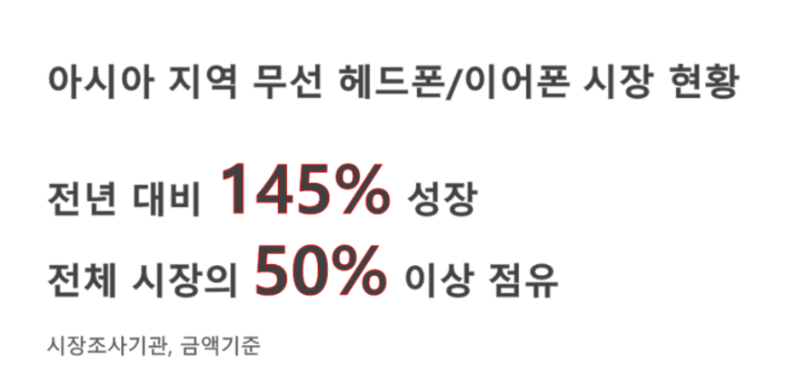
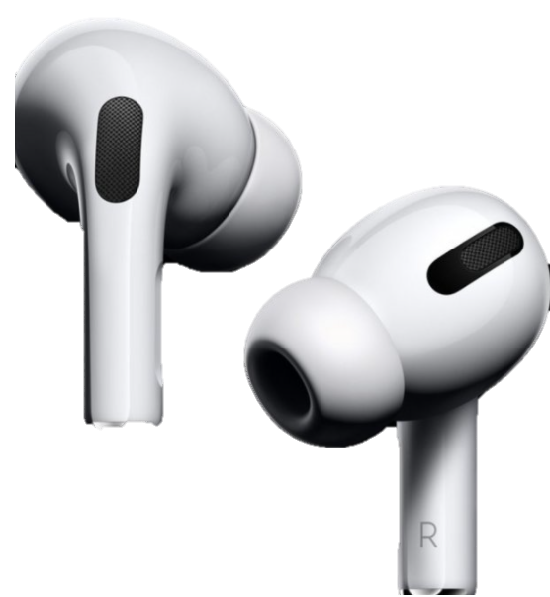
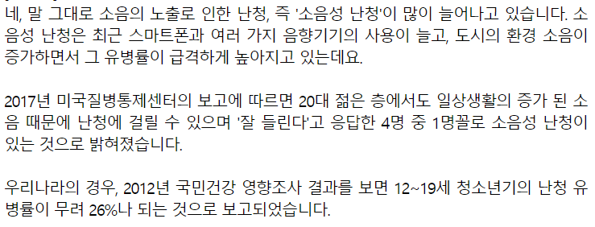
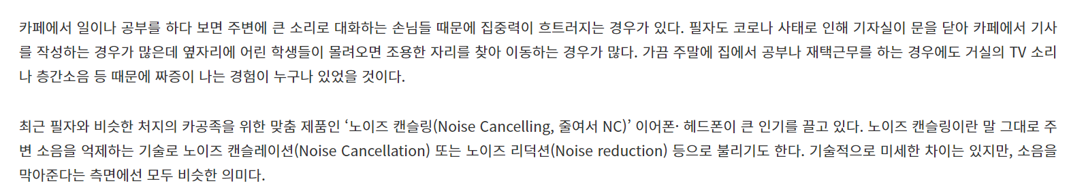
01. 서론
배경 – Noise Canceling 소개/현황
Notes:
현대사회의 이슈중의 하나는 소음이고 시장에 이를 위한 여러 제품들이 출시되어 있습니다. 이러한 것들에 흥미를 느껴서 NoiseCanceling을 주제로 선택하게 되었습니다.

Slide 4


01. 서론
목적
딥러닝을 기반으로 한 Noise Canceling을 구현하며, 합성곱 신경망(CNN), 순환 신경망(RNN) 기법을 사용하고 두 방법을 비교하여 본다.
(순환 신경망의 경우 LSTM 기법 사용)
기존에 연구된 논문들과 오픈소스를 기반으로 하여 실생활에서 발생할 수 있는 여러 소음에 잘 대처할 수 있게 모델을 설계/구현
Notes:
저희의 목적은 딥러닝을 통해, 실생활에서 발생할 수 있는 여러 소음들에 대해 Noise Canceling을 CNN과 RNN방식으로 구현하는 것입니다.
CNN의 경우 이미지 인식에 뛰어난 성능을 보이고 있지만 audio데이터 학습에도 준수한 성능을 보이기에 시도해보았습니다.
RNN의 경우 기존의 자연어처리같은 연속적인 데이터에 강한모습을 보이므로 시도해보았습니다.
이 과정에서 여러 opensource와 논문들을 참고하였습니다.

Slide 5
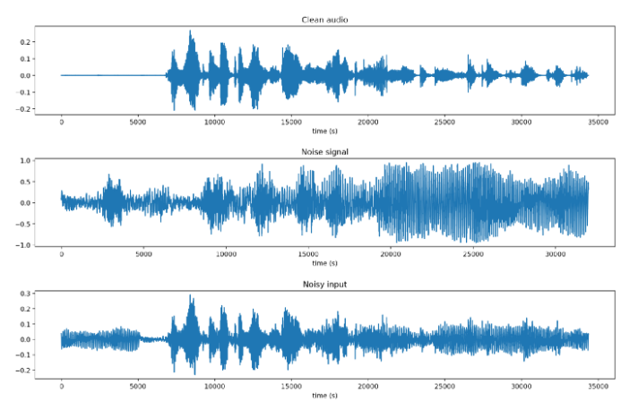

02. 본론
1. 데이터 설계
Noise Data (총 8개 소리 파일)
Pink noise
Drill
White noise
Engine
Brown noise
Jackhammer
Children Playing
Air conditional
Original Data (총 13904개 소리 파일)
12854개
Korean Single Speaker Speech Dataset (한국어)
Original Data : 깔끔한 소리 데이터, Noise Data는 잡음 데이터
이 둘을 섞어서 NoiseAdded 소리 데이터를 만들었다. (13904 * 8)
Notes:
저희가 설계하고 수집한 데이터에 대해 설명하겠습니다.
우선 Noise로는 8개의 소리 파일을 사용하였습니다.
Pink, White, Brown noise -> 지직거리는 라디오 소리이며
나머지 데이터들은 엔진 소리, 드릴 소리와 같이 실생활에서 들을 수 있는 Noise들을 사용하였습니다.
Original Data는 소음이 없는 깔끔한 소리를 의미합니다. 훈련에 사용하는 만큼 많은 양이 필요하며 데이터의 품질을 높이기 위해 널리 알려진 여러 데이터셋을 포함하였습니다.
한국어 소리 데이터인 KSS를 사용하였습니다.
이러한 데이터는 kaggle을 이용해서 가져왔습니다.
저희는 이 Original Data와 Noise Data를 섞어서, NoiseAdded 데이터를 만들었고, 이를 훈련을 위한 dataset으로 사용하였습니다.

Slide 6
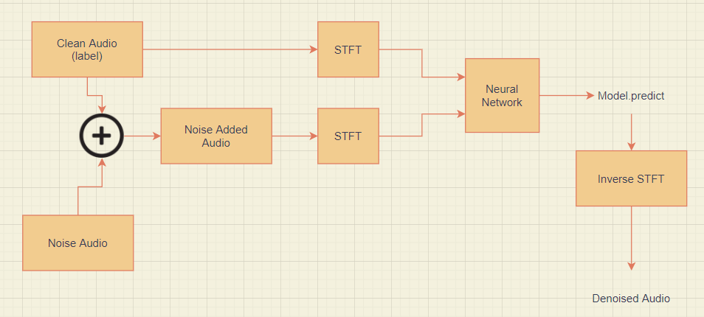
02. 본론
3. 모델 설계
RNN은 LSTM, CNN의 경우 CR-CED 방식으로 모델을 설계하였다.
Notes:
다음으로, RNN을 이용한 모델을 설계하는 방법에 대해서 설명하도록 하겠습니다.
저희 모델에서는 LSTM을 사용했습니다. RNN을 이용한 Noise Canceling 기법으로는 LSTM, GRU 그리고 최근 Transformer 기법이 크게 주목받고 있는데요,
본 작품에서는 제일 기본적이면서 학습 시간이 훨씬 빠르고 수월한 LSTM 모델을 이용하여 모델을 설계하였습니다.
그림을 보시면, Noise Audio와 Clean Audio가 합쳐져서 Noise Added Audio가 되고, 각각을 STFT를 해서 Neural Network를 만들게 됩니다. 이를 통해 예측한 모델에 Inverse STFT를 하여 최종적으로 Noise Canceling된 소리 파일을 얻어내고자 하였습니다.

Slide 7
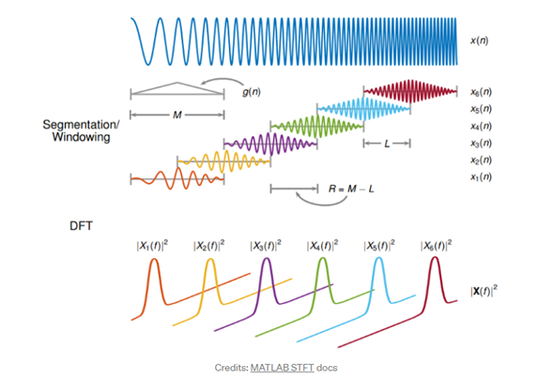
02. 본론
2. 이론적 배경 CNN- Fourier Transform
Notes:
Training dataset을 사용하기 전에 한가지 과정을 거치는데 푸리에 변환입니다.
먼저 이 프로젝트를 진행하면서 여러 opensource와 논문들을 참고하였는데 그중 하나는 stft입니다.
오픈 소스를 이용하여 개발을 진행하였으며 그 과정에서 알아야 하는 이론에 대해 정리하고, 어떻게 더 발전시켰는지를 이야기하고자 합니다.
먼저 CNN을 이용해 Noise Canceling을 구현한 과정에 대해 설명을 드리겠습니다.
실행환경으로, Tensorflow 는 2.0 버전을 사용하였고, 추가적으로 필요한 모듈을 import 하였으며 왼쪽 그림에 제시된 바와 같습니다.
오른쪽 그림은 Fourier Transform을 나타내어 줍니다. 저희는 데이터의 전처리 과정에서 Fourier transform을 진행하였는데,
그 이유는 이를 진행할 경우 모델이 Audio Data의 Feature를 더 잘 추출할 수 있게 되기 때문입니다.
(오디오신호는 대부분 Nonstationary인 점을 감안하여 저희는 short term fourier transform을 사용했습니다.)
(오디오신호는 대부분 Nonstationary입니다. 즉, 신호의 평균과 분산이 시간이 지남에 따라 변하게 됩니다.
이 경우, 전제 오디오 신호에 대해 Fourier Transform 계산을 하는 것은 그다지 의미가 없습니다.
반면 Audio Data를 작은 size로 쪼갠 후, fourier transform을 해주면 이를 해결할 수 있습니다. 때문에 저희는 short term fourier transform을 사용했습니다.

Slide 8
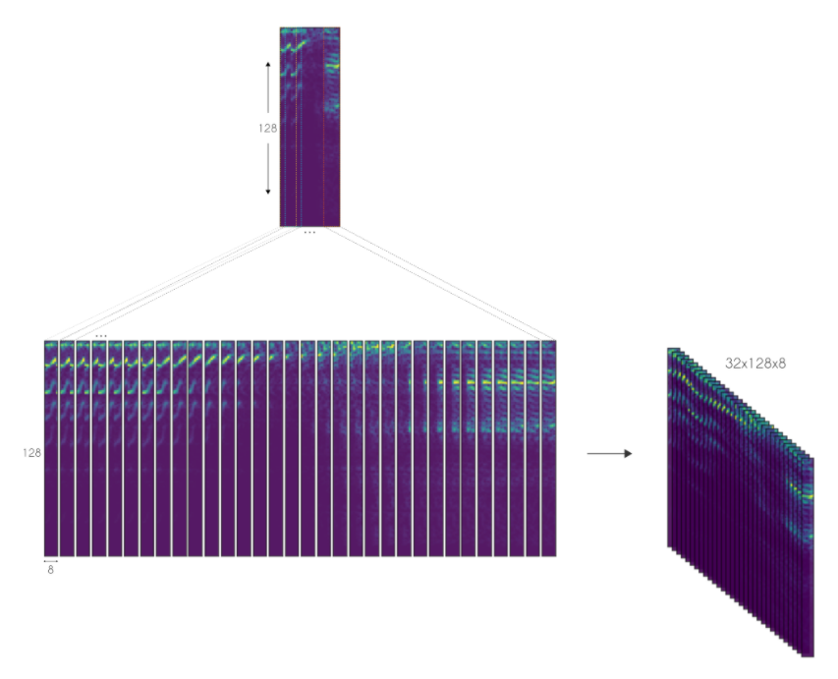
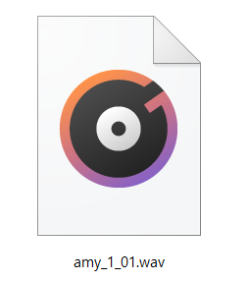
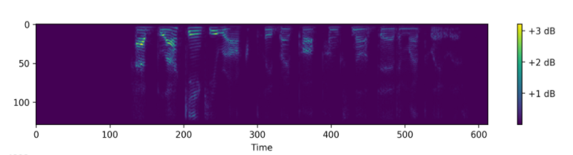
02. 본론
4. CNN을 이용한 방법 - Fourier Transform
Notes:
이 모델에서, 소리 파일 입력을 받을 때, 연속적으로 8개의 벡터를 연결하여 입력으로 사용하게 됩니다.
따라서 입력 벡터는 129x8의 형태를 가지고,
현재의 STFT 노이즈 벡터에, 이전의 7개의 노이즈 벡터로 구성됩니다,
이를 토대로 다음에 나올 벡터를 예측하는 효과가 있습니다.
(Classification이 먼저 수행된 후 그 데이터들을 가지고 Predict하게 되며 Classification이 더 좋아지게 된다고 생각합니다.)

Slide 9
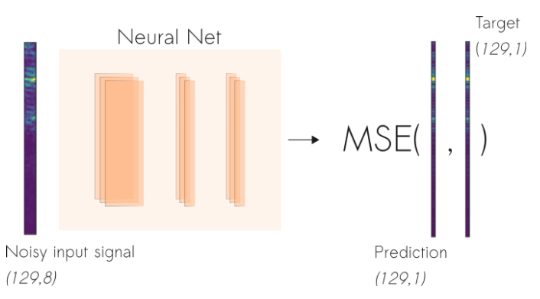
02. 본론
4. CNN을 이용한 방법 - 모델 설계 및 구현
Notes:
학습모델의 구조는 다음과 같습니다. 푸리에변환을 거친 129,8 size의 벡터가 input으로 들어가며 label로는 129,1 size의 clearn audio data가 사용됩니다.
Loss 함수로는 MSE를 사용하였습니다.
+ 사이즈가 129,8인 이유
최종적인 모델의 구조는, 좌측 하단에 있는 모양과 같습니다.
만들어 놓은 129x8 Shape Data를 Neural Net 의 input으로 받습니다,
이때 Target은 Clean audio 에서 추출한 129x1 형태의 vector가 됩니다.
loss function 으로는 Mean Square Error를 사용하였는데,
이는 오픈소스에서 사용된 function이었으며 다른 함수들을 시도해 보았으나 더 좋은 결과를 내지 못해 loss function은 그대로 두고,
모델의 입력층 그리고 층의 개수와 구성을 건드려 보았습니다.
이를 토대로 오른쪽 사진을 보시면, 오픈소스를 이용해 최종적으로 저희가 설계한 model은 다음과 같습니다.
Tensorflow 2.0에서 고수준 API인 Keras API를 이용하여 오픈소스를 다듬었으며
효과적인 학습을 위해 deep CNN층을 구성하였는데, 저희 데이터셋에 맞게끔 층의 개수를 조금 더 늘려 보고 층의 구성 역시 바꾸어 보면서 최적화를 하여 보았습니다.
최종적으로 model.summary() 함수를 통해, CNN 모델에서 각 layer에서의 input shape, depth, parameter수를 확인해 보실 수 있습니다.

Slide 10
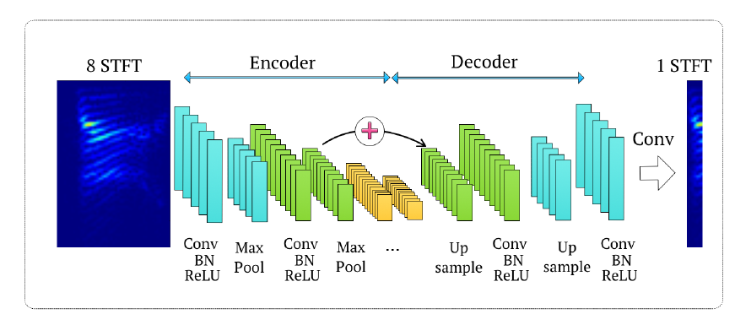
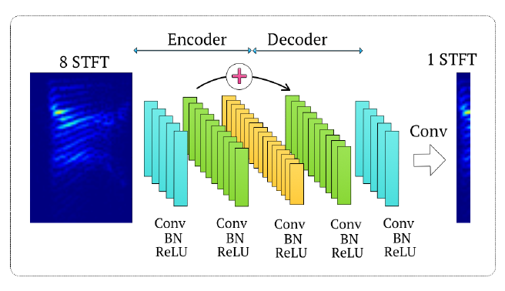
02. 본론
4. CNN을 이용한 방법 - 모델 설계 및 구현
Se Rim Park and Jinwon Lee, A Fully Convolutional Neural Network for Speech Enhancement
Notes:
Ced 와 rced의 차이를 설명하며 모델의 구조 설명
이러한 구조를 채택한 이유설명

Slide 11
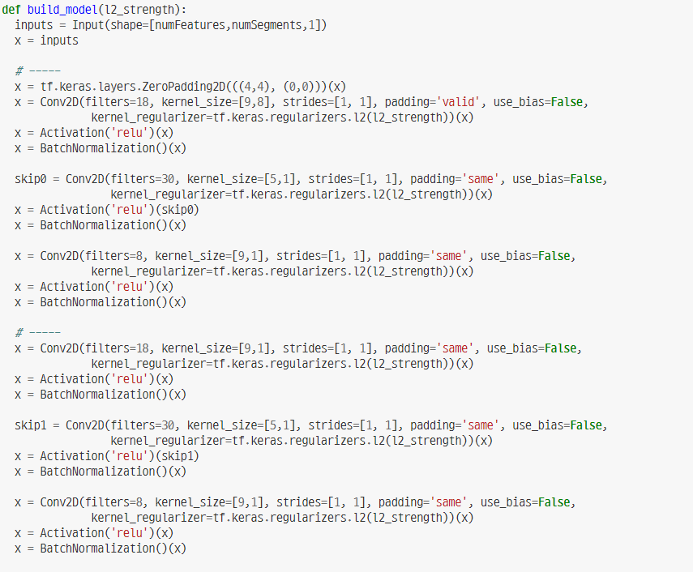
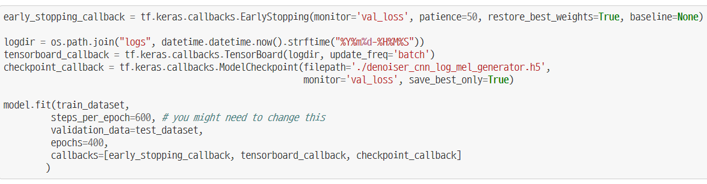
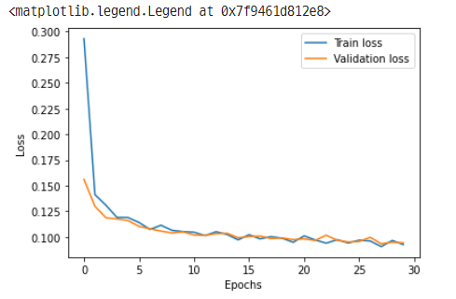
02. 본론
4. CNN을 이용한 방법 - 소스 코드 / 결과
CNN 모델 학습 결과
Notes:
실행환경 : google colab TPU 사용
Overfitting을 막기위해 한 것들 L2 regulizer, batchnomalization
Skip에 대해 설명
활성화 함수 ReLu
Clean
Noise added
Noise reduction 그림 첨부
지금부터 시간과 성능을 비교 with RNN, DNN
모델을 생성하는 함수인 build_model 코드에서 Tensorflow 2.0, 즉 keras를 이용하여 코딩이 되어 있음을 알 수 있습니다.
activation 함수로는 relu를 사용하였고, padding을 적용하여 Feature를 더 잘 구분해 보고자 하였습니다. 이 때 stride는 1x1 size로 진행하였습니다.
(Padding을 적용하지 않은 모델과 Padding을 적용한 모델을 비교해 본 결과 Padding을 적용한 모델의 성능이 조금 더 좋았기 때문입니다.)
또한 overfitting을 방지하기 위해, batchnomalization을 층 사이사이에 섞어주었습니다.
추가적으로, early stopping 의 patient를 50으로 설정하였고 epoch는 600으로 설정하였습니다.
이러한 하이퍼파라미터는 여러 시행착오를 통해서 가장 최적의 값을 선정할 수 있었습니다.
(Epoch이 너무 크면 원본 소리까지 뭉개지는 문제가 있었는데 데이터의 양을 조금 더 늘리는 것도 방법이었겠지만 epoch을 조금 줄임으로써 이 문제를 해결해보고자 하였고 최적의 epoch을 설정할 수 있었습니다.)
최종적으로 나온 결과물의 파형이 우하단에 표시되어 있습니다.
그림을 보시면 파형이 Reduction(Canceling) 전에 비해 잡음 부분이 줄어든 모습(파형의 변화)을 눈으로 확인할 수 있습니다.

Slide 12
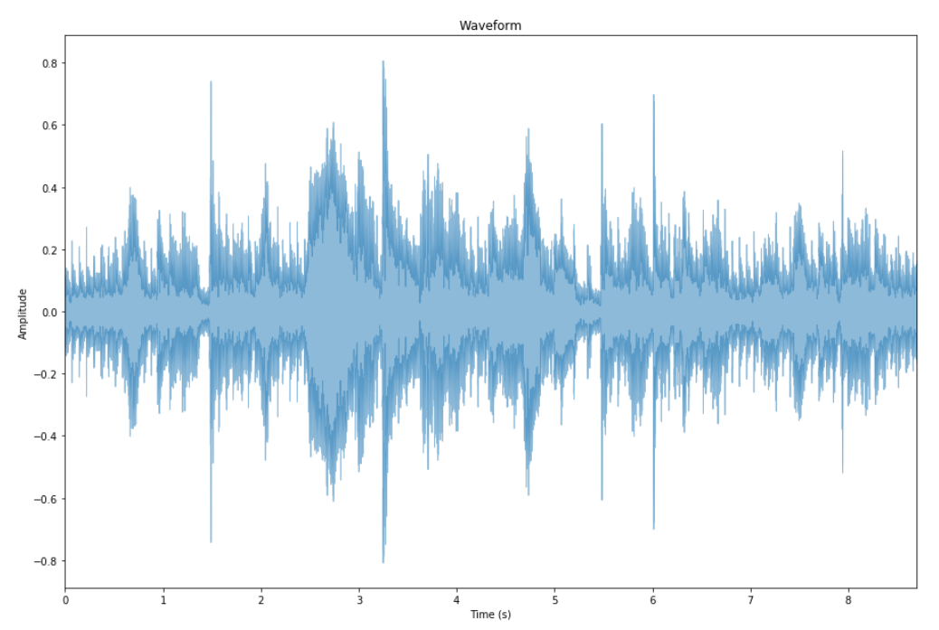
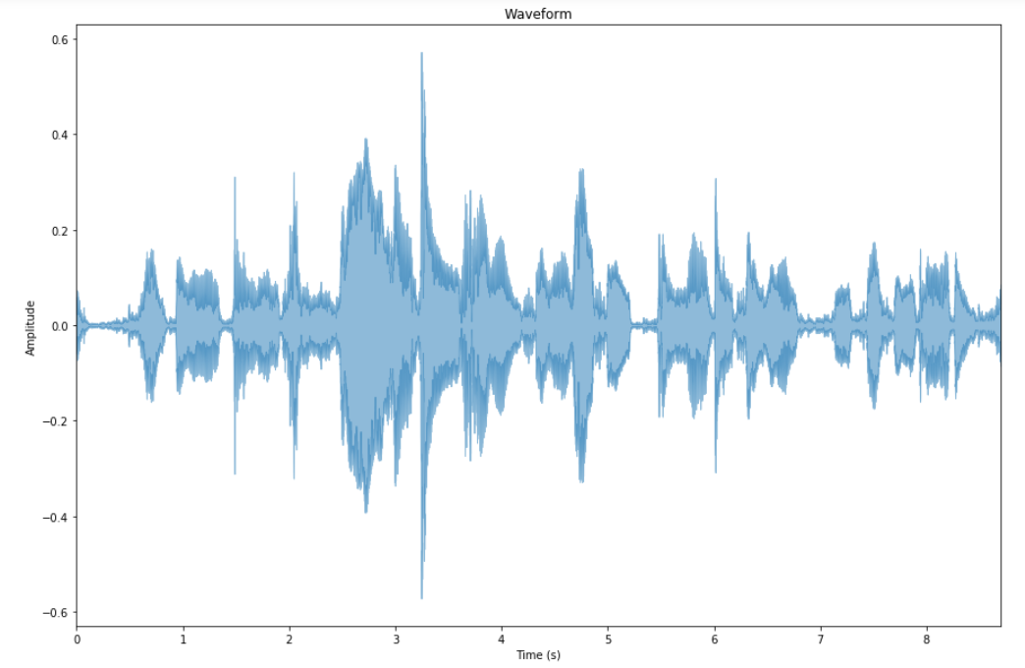
02. 본론
4. CNN을 이용한 방법 – 최종 결과
Reduction 전
Reduction 후
Prediction을 통해 일부 Noise를 깎아낸 모습을 파형으로 확인할 수 있었다.
Notes:
따라서 이 모델을 이용하여 학습해 본 결과는 다음과 같습니다.
Reduction 모델 전에 비해 Reduction 후의 파형이 더 날카로워졌으며 일부 Noise를 깎아낸 부분이 있음을 실제 파형으로 확인할 수 있었습니다.
(그러나 실제 시연 영상을 보시면, 원본 또한 뭉개져버리는 현상이 발생하였습니다)
(처음에 Bidirection 방식을 적용하여 층을 추가한 모델에서는 원본 소리까지 제거되어 아예 들을 수 없는 소리 파일을 출력하는 문제가 있었습니다.)

Slide 13
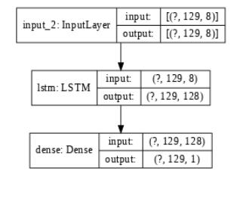
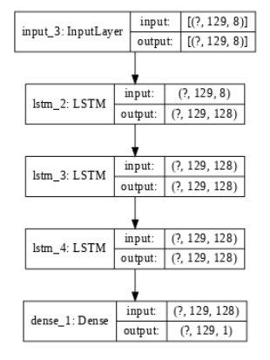
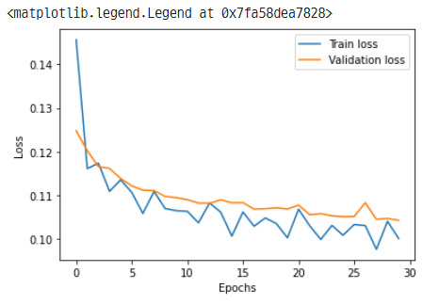
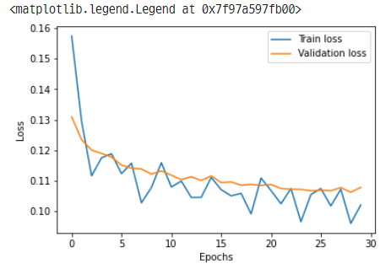
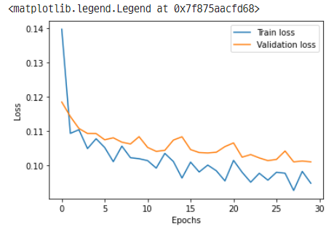
02. 본론
5. RNN을 이용한 방법 - 모델 설계 (LSTM)
RNN의 경우 층이 깊어진다고 학습이 잘 되는것은 아니며 CNN에 비해 상당히 많은 파라미터 수를 가지므로 훈련시간이 오래걸린다.
이전의 CNN학습 곡선과는 다르게 loss값이 다소 불안정하게 수렴하는 모습을 보인다.
데이터의 양 부족, 모델 설계 이슈 등 여러가지 요인이 있을 수 있겠으나, 층을 추가할 경우 정상적인 소리 신호를 Noise로 잘못 인식하는 확률이 높아진다고 생각하게 되었다.
Bidirectional(양방향) 신호전달 방식을 쓰는 것은 맞지 않는다!
Notes:
RNN은 층의 수를 다르게 하여 loss값의 수렴정도를 측정하였는데
가장 낮은 loss값으로 수렴한 모델을 채택하였습니다.
그래서 다음과 같이, 모델을 설계할 때 층을 하나만 쌓은 경우 그리고 층을 여러 개 쌓은 경우를 나누어서 비교해 보았습니다.
층을 여러 개 쌓았을 때, Bidirectional이라고 해서 신호를 양방향으로 전달하는 방식 (양방향으로 loss를 전달하는 방식) 또한 사용해 보았습니다.
그러나 오히려 층이 더 많아지면 성능이 더 좋지 못했으며 심지어 loss가 튀는 현상까지 발생하였습니다.
이는 데이터의 양 부족, 모델 설계 이슈 등 여러가지 요인이 있을 수 있겠지만, 층을 추가할 경우 정상적인 소리 신호를 Noise로 잘못 인식하는 확률이 높아진다고 생각하게 되었다.
그래서 결론적으로 RNN을 이용한 Noise Canceling 모델을 설계할 시에 Bidirectional(양방향) 신호전달 방식을 쓰는 것은 맞지 않는다고 생각하여, 단방향의 many-to-many 모델을 이용하여 설계해 보았습니다.

Slide 14
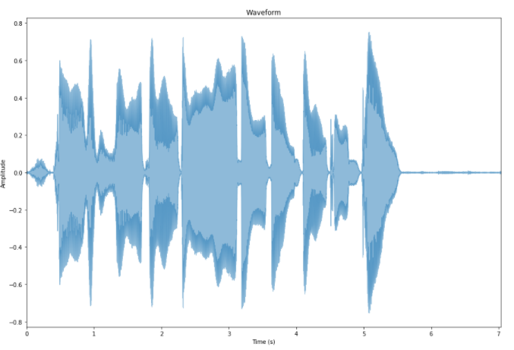
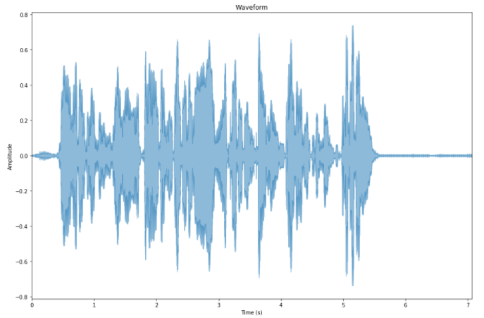
02. 본론
5. RNN을 이용한 방법 – 최종 결과
Reduction 전
Reduction 후
Prediction을 통해 일부 Noise를 깎아낸 모습을 파형으로 확인할 수 있었다.
Notes:
따라서 이 모델을 이용하여 학습해 본 결과는 다음과 같습니다.
Reduction 모델 전에 비해 Reduction 후의 파형이 더 날카로워졌으며 일부 Noise를 깎아낸 부분이 있음을 실제 파형으로 확인할 수 있었습니다.
(그러나 실제 시연 영상을 보시면, 원본 또한 뭉개져버리는 현상이 발생하였습니다)
(처음에 Bidirection 방식을 적용하여 층을 추가한 모델에서는 원본 소리까지 제거되어 아예 들을 수 없는 소리 파일을 출력하는 문제가 있었습니다.)

Slide 15
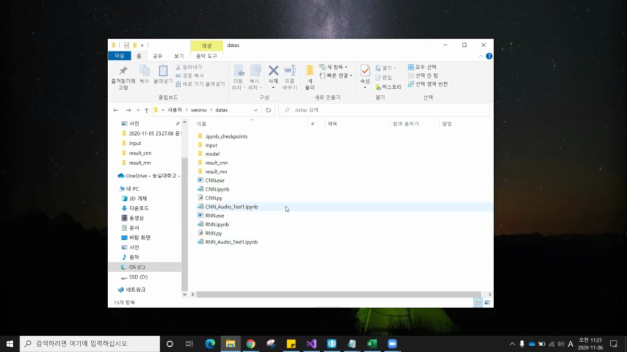
03. 시연 영상
Notes:
새로찍어야 할듯

Slide 16
04. 결론
최종결론 / 보완해야 할 점
최종결론
보완해야 할 점 / 한계점
1. CNN을 통한 Noise Canceling을 구현하면서 나름 만족스러운
성능에 도달하였다. 이를 토대로 실행 파일(exe)을 만들어서 S/W를 어느 정도 완성시킬 수 있었다.
1. RNN 모델 중 LSTM이 아닌, GRU 또는 Transformer 모델을 사용하여 구현
2. Noise에 관한 데이터를 보강한다.
- 훈련 데이터의 수는 Noise 개수 * Original 소리 개수 로 정해진다.
컴퓨팅 능력의 부족으로 인해, Google Colab Pro + Google Cloud Bucket을 사용하여 데이터셋 저장 / 모델 학습 진행했는데, 아무래도 한계가 있었다.
3. 실시간으로 음성을 받아서 처리할 수 있는 S/W를 구현하여야 한다.
2. RNN을 통한 Noise Canceling을 구현하여 성능을 체크해 본 결과, 기대에 미치지 못함을 알 수 있었다.
3. CNN이 성능과 학습속도 면에서 모두 유리하다.
일반적으로 이미지 데이터에 비해, 소리 데이터가 차원의 개수도 더 많고, 학습에 더 공을 들여야 한다고 알려져 있다.
여러 논문들을 살펴 보면, 500GB(십만 개 이상 되는 데이터) 정도 되는 데이터셋으로 학습을 진행하는 경우가 다수 있었다. 훨씬 적은 수의 데이터셋을 모으고 가공하여, CNN/RNN을 이용해 Noise Canceling을 구현하여 보았고, 이를 실제 S/W로 확장 시켰다는 데에 의의가 있다.
Notes:
학습시간
CNN 50분
RNN 128 3시간 15분
RNN 256 2시간 40분
RNN 128128 10시간

Slide 17
Thank You
딥러닝을 기반으로 한 Noise Canceling 구현
20160539 이명신 지도교수 : 이찬호

